Slide 1
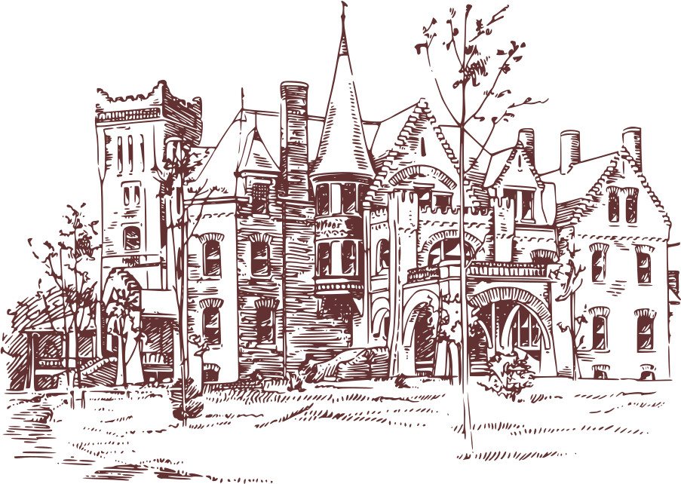

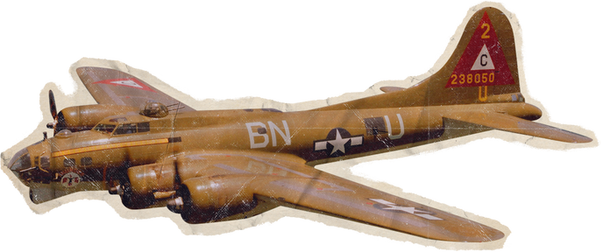
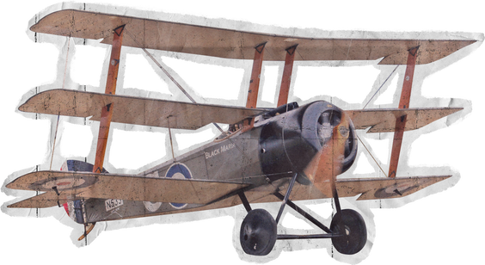
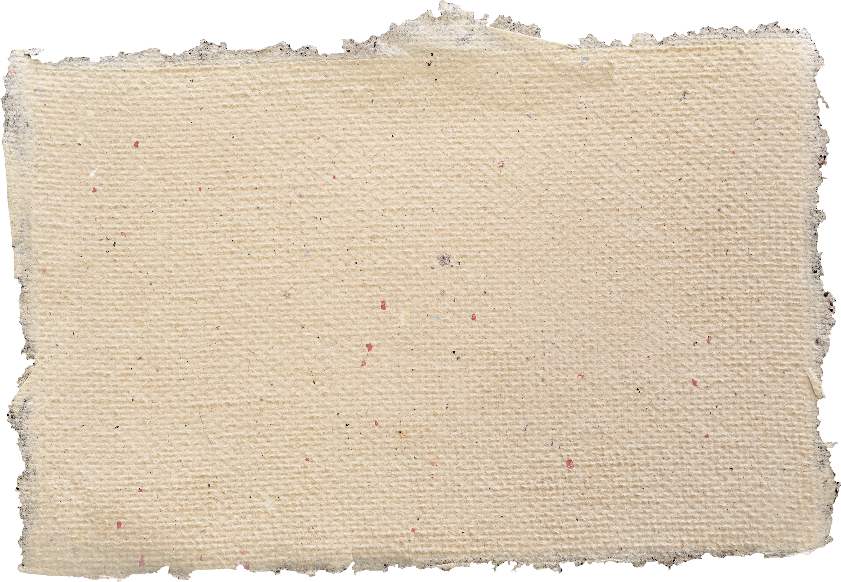

EL FASCISMO
Integrantes. Mateo, Rafael, Andrés, Martín y Natalia.
Materia: Historia.

Slide 2
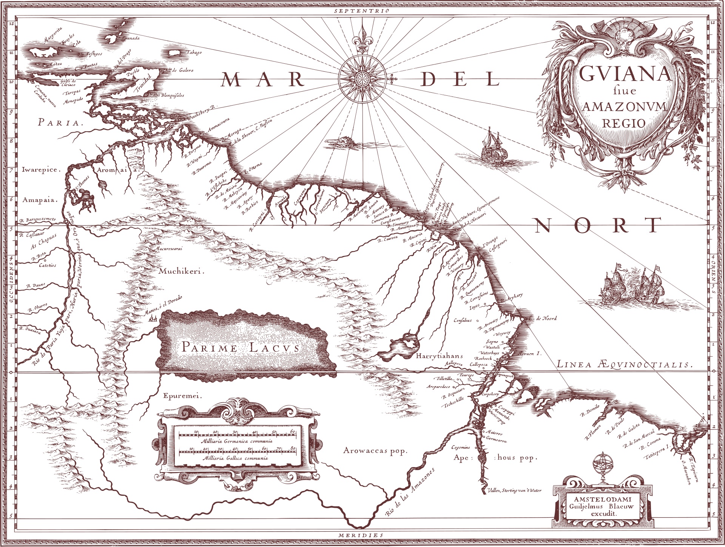

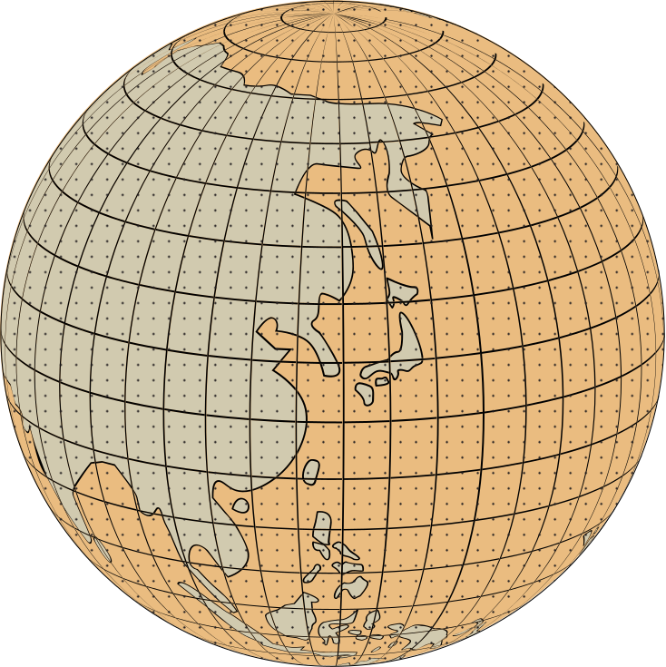
PROFESOR
Sergio Armando Cortez
Institución.
Instituto de Negocios E Inovación

Slide 3

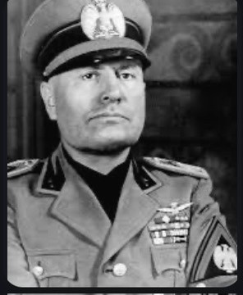
INDICE
¿Cómo surgió?
Causas y consecuencias
¿Quién lo representó?
¿ Dónde y cuándo pasó?
¿Con qué objetivo surgió?
imágenes
Conclusiones

Slide 4
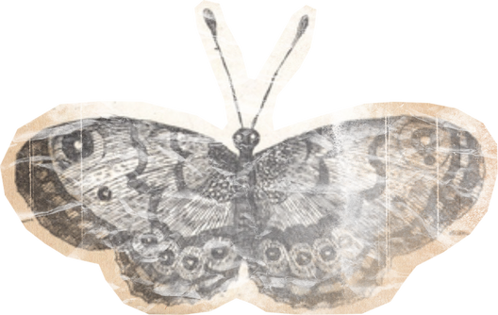
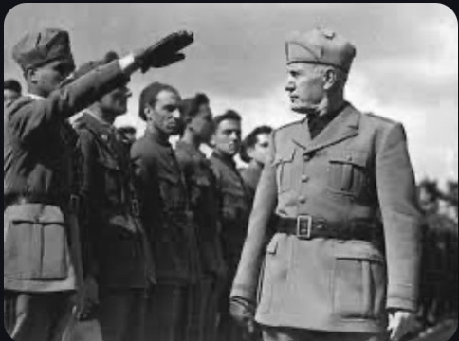
¿CÓMO SURGIÓ EL FASCISMO?
EL Fascismo surgio principalmente tras la primera mundial al reaccionar ante grupos nacionalistas contra la revolución de Octubre de 1917 en Rusia pues gracias a las luchas sindicales de trabajadores y bracero culminaron el bendito rosso y en parte también a la sociedad liberal demócrata

Slide 5
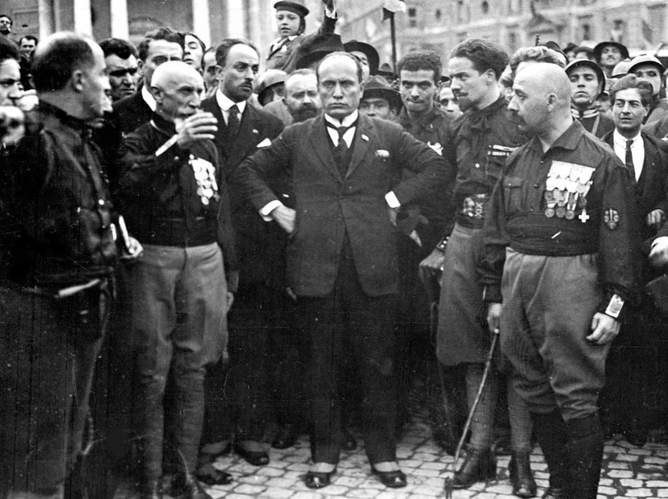
CAUSAS Y CONSECUENCIAS
CAUSAS:
CONSECUENCIAS :
El surgimiento de la primera guerra mundial
Galvanizo un creciente movimiento nacionalista en Europa
El tratado de versalles
Crisis economicas
Inicio la revolución bolchevique en 1917
El auge de los nacionalistas en Alemania e Italia
Inicio luchas sindicales de trabajadores y bracero que culminaron en el bendito rosso

Slide 6
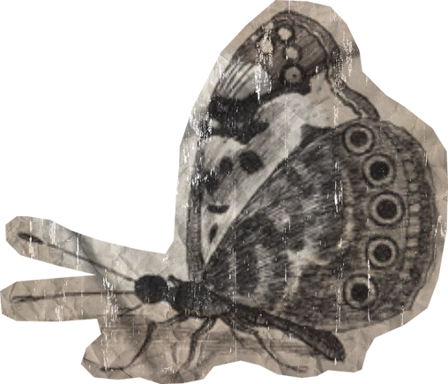

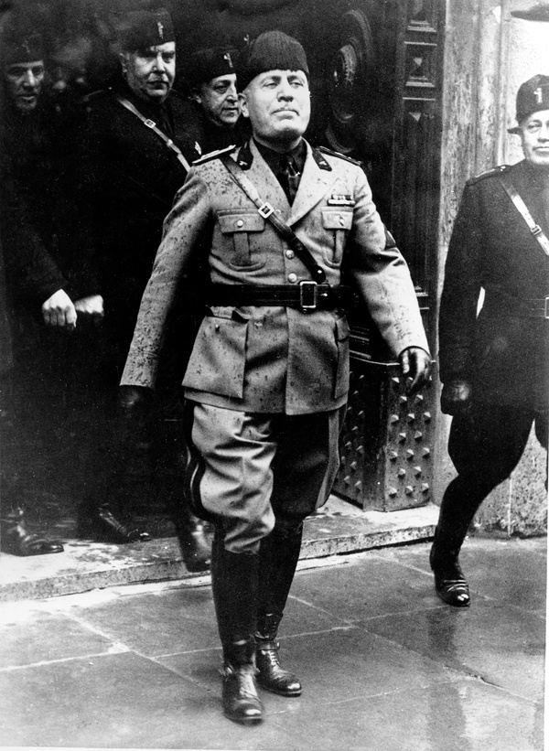
¿ QUIEN LO REPRESENTO ?
El fascismo Italiano, es la ideología y movimiento político encabezado por Benito Mussolini, quien creía que mediante un gobierno totalitario se debería seguir el camino hacia el progreso, por lo que sus pensamientos y acciones fueron radicales.

Slide 7

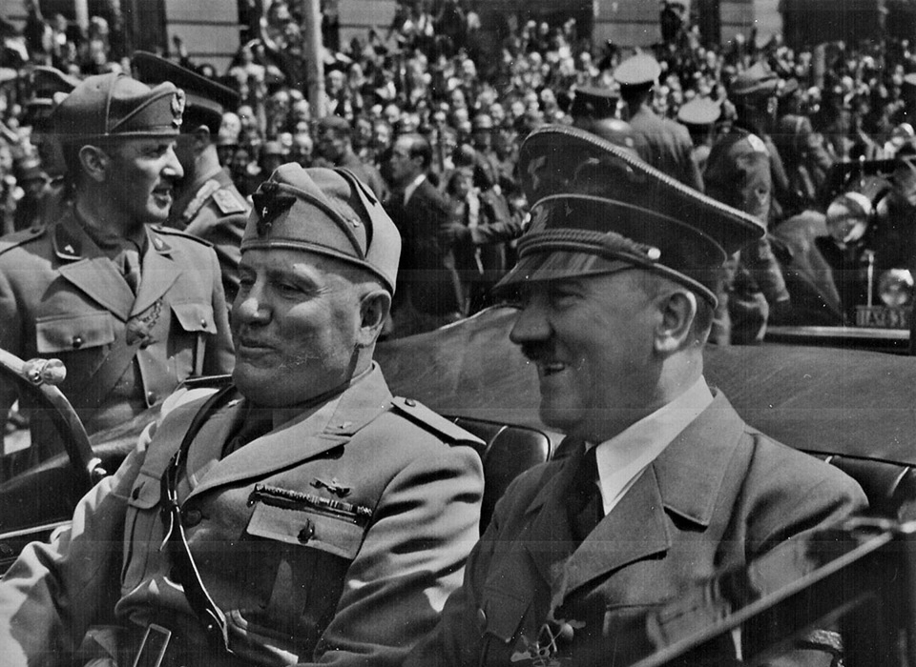
¿DONDE Y CUANDO PASO?
Inicio en Italia, fue gobernado por un régimen sustentado que fue creciendo y tomando forma de 1922 a 1933 naciendo cuando las naciones estaban en épocas de guerras y conflictos armados.

Slide 8

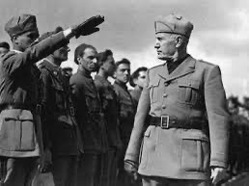
¿CON QUÉ OBJETIVO SURGIÓ?
1._ surgió por la primera guerra mundial.
2._ Surgió con la culminación de la sociedad demócrata.
3._ Surgió con la crisis económica y para traer a través de un sistema totalitario dinero a su país.

Slide 9
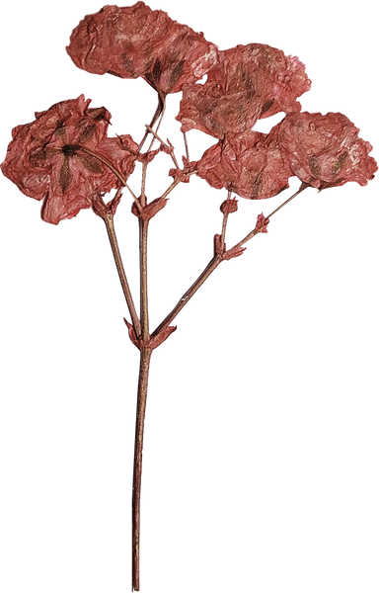
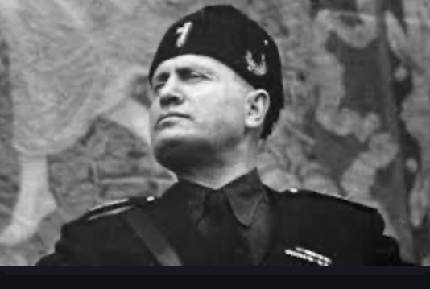
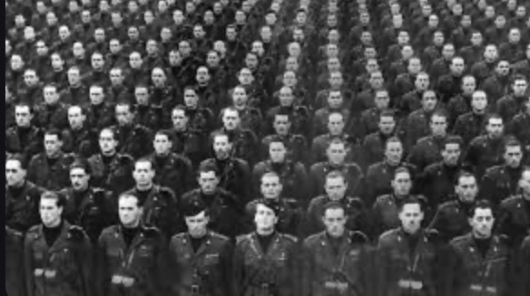
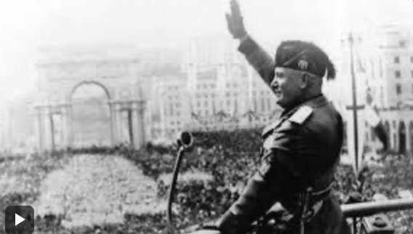
IMAGENES

Slide 10
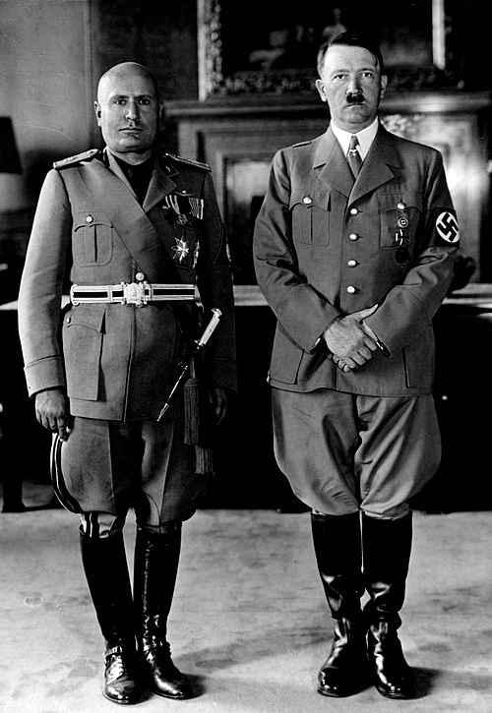
CONCLUSIONES
EL FASCISMO FUE UNO DE LOS SISTEMAS TOTALITARIOS Y ABSOLUTISTAS MAS IMPORTANTE DE TODOS LOS TIEMPOS. YA QUE FORMÓ UN ANTES Y UN DESPUÉS EN LA HISTORIA DE EUROPA Y DE LA HUMANIDAD EN GENERAL.
ADOLF HITLER Y BENITO MUSSOLINI, 1940

Slide 11
GRACIAS POR SU ATENCIÓN

